Slide 1


Android Apk防御战
——代码混淆
IT-BG
移动技术开发部
陈卿强

Slide 2

学会
对实际项目进行混淆配置

Slide 3



Slide 4
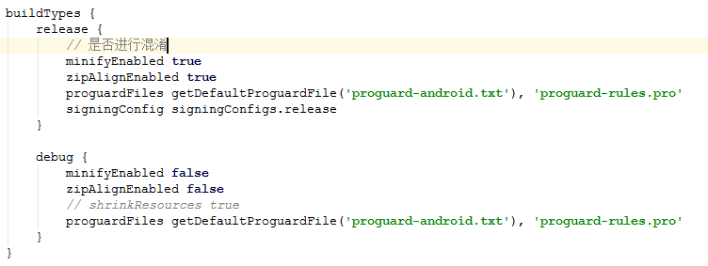
混淆配置文件介绍

Slide 5
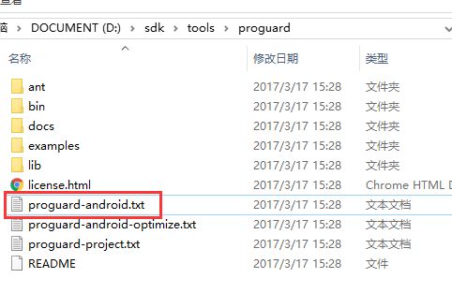
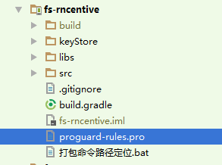
SDK默认配置
SDK默认配置

Slide 6
项目实战配置
通用配置
工程具体配置

Slide 7
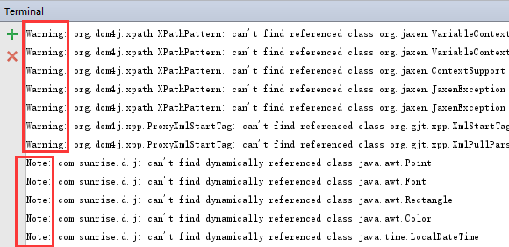
运行脚本添加工程具体配置
> gradle -i assembleTrial_outDebug
Notes:
##################################
## 通用混淆配置
##################################
# 代码混淆压缩比，0~7之间，默认5
-optimizationpasses 5
# 不采用大小写命名混淆
-dontusemixedcaseclassnames
# 不跳过类库中的非公共类
-dontskipnonpubliclibraryclasses
# 不跳过类库中的非公共方法
-dontskipnonpubliclibraryclassmembers
# 混淆时是否记录日志（混淆后生产映射文件 map 类名 -> 转化后类名的映射
-verbose
# 不优化输入的类文件
-dontoptimize
# 不做预校验
-dontpreverify
# 不混淆注解与内部类
-keepattributes *Annotation*, InnerClass
# 避免混淆泛型
-keepattributes Signature
# 抛出异常时，保持源文件以及行号，友盟统计需要加入此行
-keepattributes SourceFile, LineNumberTable
# Java反射用到的类不能混淆
-keep class com.entity.**
# 混淆算法
-optimizations !code/simplification/case, !field/*, !class/merging/*
# 忽略警告
-ignorewarnings
######################################
# APP工程具体配置
######################################
-dontnote android.net.http.**
-dontnote org.apache.http.**
# Gson配置
-keepattributes Signature
-keepattributes *Annotation*
-dontwarn com.google.gson.**
-dontnote com.google.gson.**
-keep class com.google.gson.** {*;}
-keep class sun.misc.Unsafe { *; }
-keep class com.google.gson.stream.** { *; }
# 实体类不能混淆
-keep class com.ffcs.registersys.bean.** {*;}
-keep class cn.ffcs.cmp.bean.** {*;}
-dontwarn com.google.zxing.**
-keep class com.google.zxing.** {*;}
-dontwarn org.dom4j.**
-dontnote org.dom4j.**
-keep class org.dom4j.** {*;}
-dontwarn com.sunrise.**
-dontnote com.sunrise.**
-keep class com.sunrise.** {*;}
-dontwarn org.codehaus.**
-dontnote org.codehaus.**
-keep class org.codehaus.** {*;}
-keep class com.example.tyras.customcamera.** {*;}
-keep class com.ymqq.commonresources.** {*;}

Slide 8
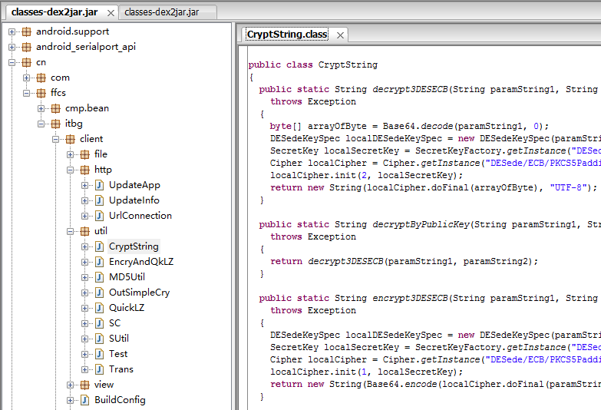
反编译查看源代码
混淆前

Slide 9
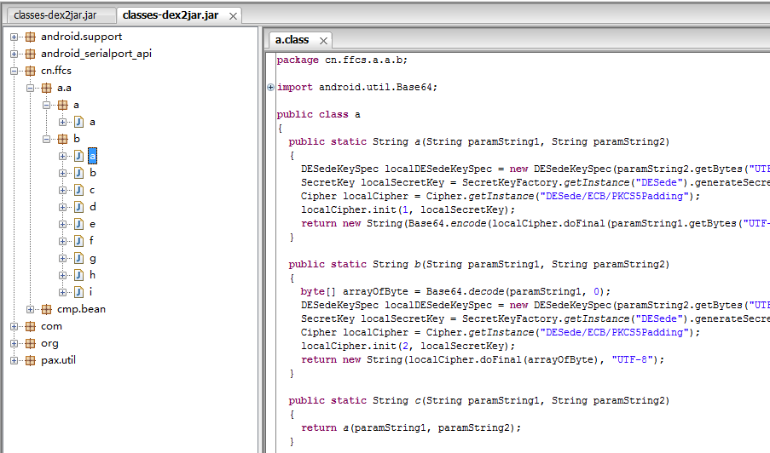
反编译查看源代码
混淆后

Slide 10

如何对抗
jd-gui查看源码？

Slide 11
The End！

